Slide 1
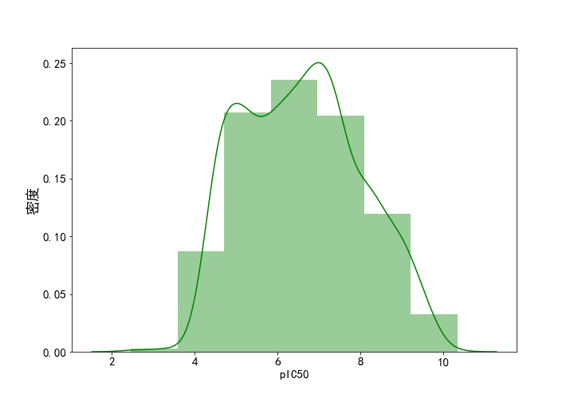
最大值10.24
最小值2.46

